Slide 1
Paměti
Adresování mikroprocesorů 80x86

Slide 2
Adresování mikroprocesorů 80x86
Fyzická adresa
  adresa určená přímo stavem adresové sběrnice.
  velikost fyzického adresové prostoru je dán počtem bitů (vodičů) adresové sběrnice.
Virtuální adresa
  adresa s kterou pracuje programátor, operační systém, aplikace....
  pro práci s fyzickou pamětí musí být virtuální adresa přeložena na fyzickou.

Slide 3
Adresování mikroprocesorů 80x86
Výhody virtuálního adresování:
  velikost virtuálního adresového prostoru bývá často výrazně vyšší než velikost fyzického prostoru.
  každý proces může dostat přidělený svůj vyhrazený adresový prostor.
  prostor má vždy stejné adresy (zpravidla začíná od nuly), nezáleží kam je ve skutečnosti umístěn do fyzické paměti.
  paměť může být chráněna – proces nemůže zasáhnout do paměťového prostoru přiděleného jinému procesu.

Slide 4
Adresování mikroprocesorů 80x86
Nevýhody virtuálního adresování:
  celý systém je složitější a hardwarově
  i softwarově náročnější.
  při nedostatku fyzické paměti přesouvá operační systém část dat do jiné paměti (na pevný disk – swapování) což může značně zpomalit celý systém.

Slide 5
Reálný režim - 8086
Mikroprocesor 8086 pracuje s 16 bitovými registry.
Fyzická adresa má 20 bitů (adresní prostor 1MB).
Součástí mikroprocesoru je jednotka pro výpočet fyzické adresy součtem dvou složek:
  Offset (registry SP, BP, SI, DI, IP)
  Segment (registry CS, DS, SS, ES)

Slide 6
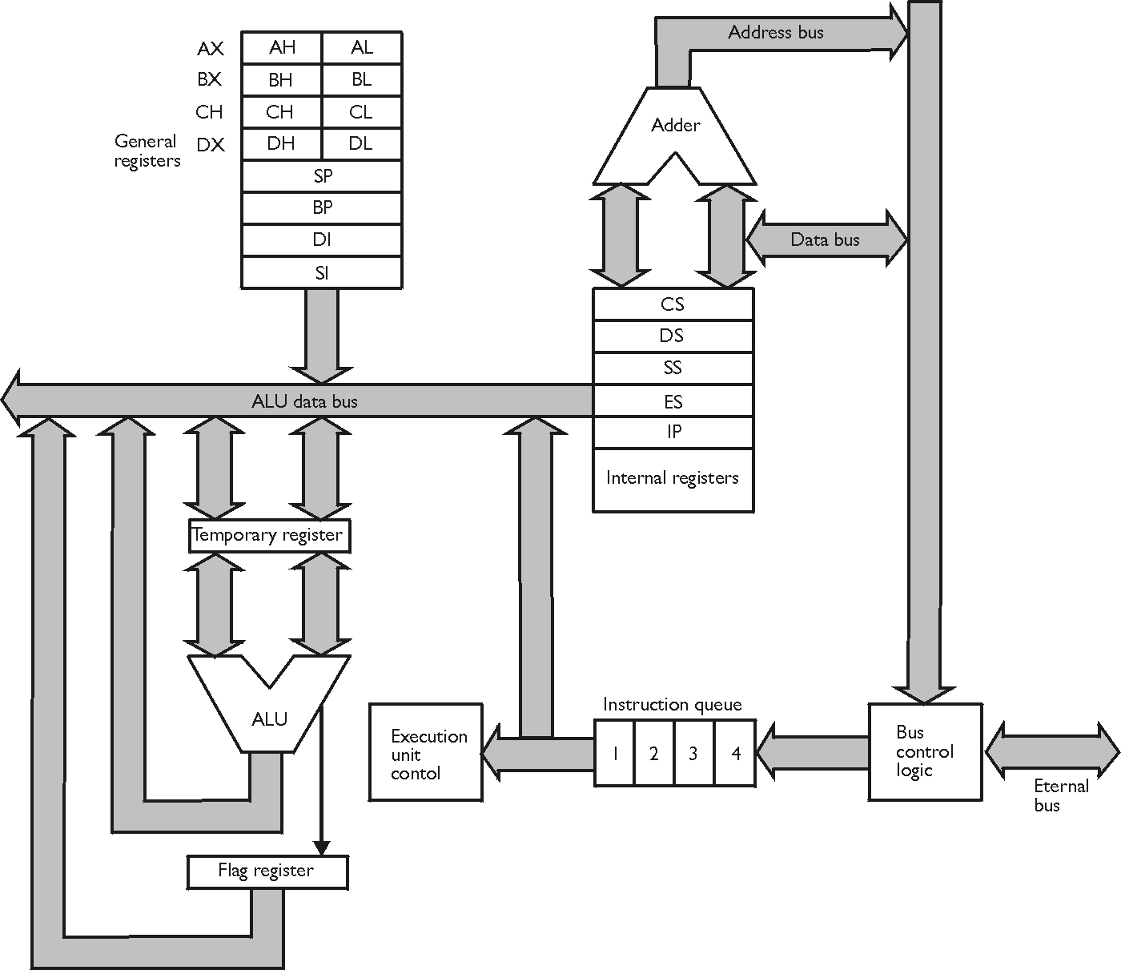
8086

Slide 7
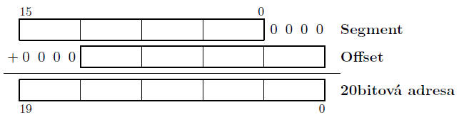
Reálný režim - 8086
Adresa se zapisuje ve tvaru Segment : Offset
Příklad:
  adresa 1040:0268
  fyzická adresa = 10400_{H} + 0268_{H} = 10668_{H}

Slide 8
Reálný režim - 8086
Velikost programů, prostoru na data jsou omezena na 64 KB což je velikost jednoho segmentu:
  CS (code segment) – segment pro program
  DS (data segment) – segment pro data
  SS (stack segment) – segment pro zásobník
  ES (extra segment) – pomocný segment pro data
Začátky segmentů mohou být nastaveny po 16 B
Jednotlivé segmenty se mohou překrývat
U větších programů je nutné za „běhu programu“ měnit nastavení segmentových registrů.

Slide 9
80286
16. bitový mikroprocesor
umí pracovat ve dvou režimech:
  reálný: odpovídá 8086.
  chráněný:
    poskytuje vlastnosti vhodné pro víceúlohový režim práce.
    umožňuje adresovat až 16 MB fyzické paměti (24 bitů adresová sběrnice) a až 1GB virtuální paměti.
    4-úrovňová ochrana proti neoprávněným přístupům k paměti.

Slide 10

Chráněný režim - 80286
Virtuální adresa v chráněném režimu je složena ze dvou 16. bitových složek:
  Offset (má stejný význam jako u 8086)
  Selektor segmentu
Index do tabulky popisovačů segmentu:
  má 13 bitů,
  umožňuje adresovat 8K záznamů.

Slide 11
Chráněný režim - 80286
RPL (Requested Privilege Level)
  představuje úroveň oprávnění, kterou proces nabízí při přístupu k tomuto segmentu.
TI (Table Indicator)
  indikuje, do jaké tabulky popisovačů segmentů index ukazuje
    TI=1: lokálního adresovacího prostoru
    TI=0: globálního adresovacího prostoru
  Kombinace Index=0 a zároveň TI=0 se nazývá neplatný selektor.

Slide 12
Chráněný režim - 80286
Tabulky popisovačů segmentů:
  Udržují informace o využití paměti
  GDT (Global Descriptor Table)
  LDT (Local Descriptor Table)
  Mají 8K (8192) položek.
  Každá položka má délku 8 byte (64 bitů).

Slide 13
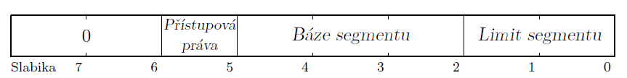
Chráněný režim - 80286
Struktura tabulky popisovačů segmentů
Báze segmentu: adresa začátku segmentu (24 b)
Limit segmentu: nejvyšší adresa použitelná uvnitř segmentu (16 b)
Přístupová práva: (8 b)
0: rezerva pro použití v procesoru 80386 (16 b)

Slide 14
Chráněný režim - 80286
Tabulky popisovačů segmentů:
  Jsou uloženy rezidentně v paměti počítače
  Pomocí těchto tabulek se transformuje
  32 bitová virtuální adresa na 24 bitovou fyzickou (reálnou) adresu.

Slide 15
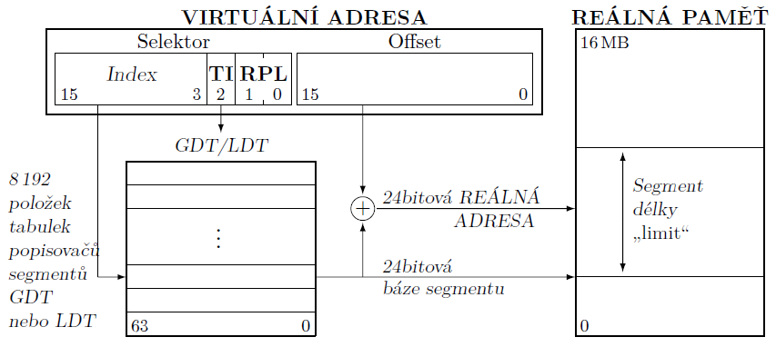
Transformace virtuální adresy na reálnou pomocí GDT/LDT - 80286

Slide 16
80386
Je prvním 32bitovým procesorem firmy Intel.
Pracuje v režimech:
  reálný: odpovídá 8086
  chráněný: odpovídá 80286
  virtuální 8086: v tomto režimu lze například provozovat „MS-DOS“ v chráněném režimu.
  (jako jeden proces multitaskingu).
Na čipu je společně s procesorem i jednotka správy paměti obhospodařující 4 GB fyzické
a 64 TB virtuální paměti.

Slide 17
Druhy adres 80386
Logická (virtuální) adresa
  Je složena z 16 b selektoru a 32 b offsetu
  Tato adresa je algoritmem segmentační jednotky převedena na lineární adresu.
Lineární adresa (32 bitů)
  Není-li v činnosti stránkovací jednotka, potom lineární adresa ukazuje už přímo do fyzické.
Fyzická adresa (32 bitů)
  Adresuje přímo 4 GB fyzické paměti

Slide 18
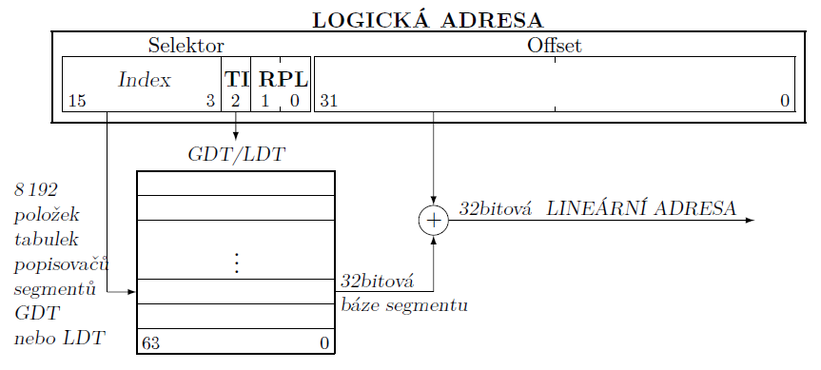
Chráněný režim - 80386
Princip je shodný s 286, má však offset 32 bitů.

Slide 19
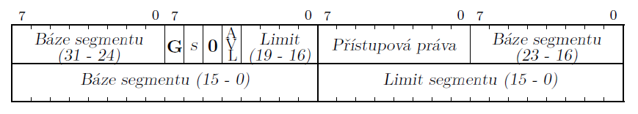
Chráněný režim - 80386
Tabulka popisovačů segmentů:
  má shodnou strukturu s tabulkou 286
  využity jsou i dva nejvyšší byte:
    rozšíření báze segmentu z 24 b na 32 b.
    rozšíření limitu segmentu z 16 b na 20 b.
    další 4 řídící bity.

Slide 20
Stránkování paměti - 80386
Stránkování je, další způsob práce s pamětí.
Využívá se především ve víceúlohových systémech.
Stránkováním jsou programy a data rozděleny do stránek pevných velikostí (80386 - velikost 4 KB)
Segmentováním se programy a data dělí na různě velké segmenty podle modulární struktury programu.
Stránkování a segmentování je možno kombinovat: adresy produkované segmentováním jsou dále zpracovány stránkováním.

Slide 21
Stránkování paměti - 80386
Stránkovací jednotka 80386 realizuje mechanismus virtuální paměti:
  programy mohou používat větší kapacitu paměti, než je skutečně instalovaná fyzická paměť.
  celá kapacita virtuální paměti je uložena po stránkách v externím zařízení (pevný disk) .
  fyzická paměť se po rámcích propůjčuje
  na dočasné uložení stránek virtuální paměti.
Segmentování u 80386 je povinné, stránkování je možno vypnout (lineární adr. = fyzické adr.)

Slide 22
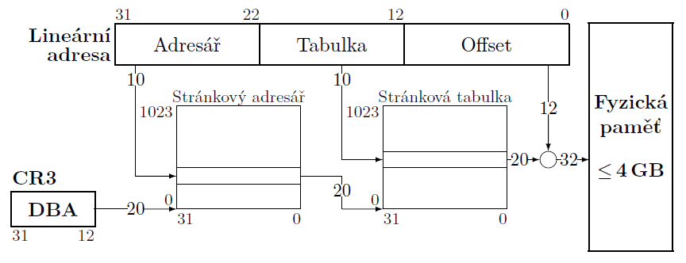
Stránkování paměti - 80386
Lineární adresa je rozdělena na tři části:

Slide 23
Stránkování paměti - 80386
Adresář (10 b)
  Ukazuje řádek v tabulce pojmenované
  stránkový adresář (Page Directory).
  Stránkový adresář má každý proces právě jeden.
  Fyzická adresa začátku stránkového adresáře (DBA) je uložena v registru CR3.
Tabulka (10 b)
  Ukazuje řádek v tabulce pojmenované
  stránková tabulka (Page Table).
Offset (12b)
  Adresa v rámci jedné stránky (4 kB)

Slide 24
Stránkování paměti - 80386
Vybraná položka stránkového adresáře ukazuje adresu začátku stránkové tabulky.
Vybraná položka stránkové tabulky ukazuje adresu začátku stránky.

Slide 25

Stránkování paměti - 80386
Formát záznamu v adresáři i tabulce je shodný:
Adresa rámce (20 bitů):
  adresa začátku tabulky stránek nebo adresa začátku stránky.
  protože má pouze 20 bitů musí začínat na adresách dělitelných 4K.
Dalších 12 bitů slouží pro nastavování práv, režimů ochrany....

Slide 26
Stránkování
Pro překlad lineární adresy na fyzickou je při stránkování nutné dvakrát přistoupit k tabulkám uloženým ve fyzické paměti.
To je časově náročné, proto mají mikroprocesory implementovanou TLB (Translation Look-aside Buffer), která je vyrovnávací pamětí pro naposledy transformované adresy včetně příznaků.
80386 a 80486 mají jednu, procesory Pentium pak dvě (jednu pro instrukce, druhou pro data) o velikosti 32 záznamů.

